Slide 1
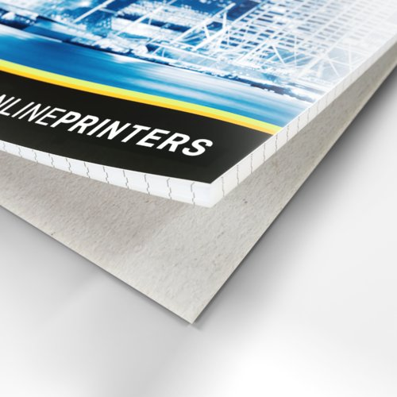
Blöcke mit Cover (170g/m² Bilderdruck) https://www.onlineprinters.de/
 | Papier | Blatt | Auflage | Preis (brutto)
A5 | 80 g/m² | 25 | 200 | 168,69
 | 80 g/m² | 50 | 200 | 228,88
 | 80 g/m² | 25 | 400 | 277,53
 | 80 g/m² | 50 | 400 | 382,35
A4 | 80 g/m² | 25 | 200 | 299,82
 | 80 g/m² | 50 | 200 | 362,68
 | 80 g/m² | 25 | 400 | 481,37
 | 80 g/m² | 50 | 400 | 622,54
 | + Lochung 2-fach |  |  | + X
 | + Lochung 4-fach |  |  | + X

Slide 2
Blöcke mit geleimtem Deckblatt (170g/m² Bilderdruck), Innenteil vorgefertigt https://www.flyeralarm.com/
 | Papier | Blatt | Auflage | Preis (brutto)
A4 | 80 g/m² | 50 | 100 | 201,06
 | 80 g/m² | 50 | 200 | 334,79
 | 80 g/m² | 50 | 500 | 675,81
 | + Lochung 2-fach |  |  | + X
 | + Lochung 4-fach |  |  | + X

Slide 3
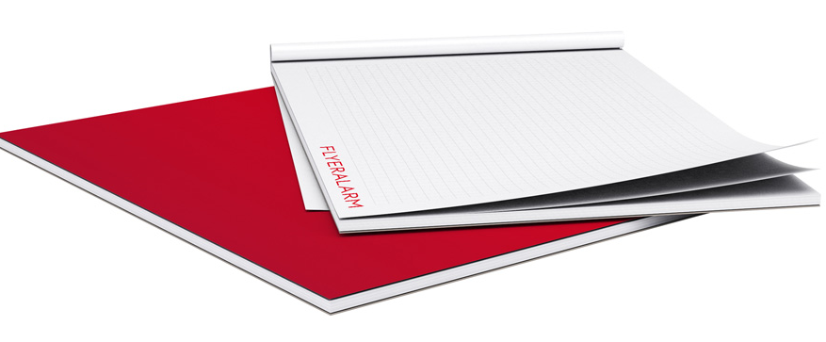
Blöcke mit geleimtem Deckblatt (160g/m² Bilderdruck), https://www.flyeralarm.com/
 | Papier | Blatt | Auflage | Preis (brutto)
A5 | 80 g/m² | 25 | 200 | 185,72
 | 80 g/m² | 50 | 200 | 298,58
 | 80 g/m² | 25 | 400 | 373,53
 | 80 g/m² | 50 | 400 | 507,87
A4 | 80 g/m² | 25 | 200 | 326,80
 | 80 g/m² | 50 | 200 | 457,91
 | 80 g/m² | 25 | 400 | 556,93
 | 80 g/m² | 50 | 400 | 807,62
 | + Lochung 2-fach |  |  | + X
 | + Lochung 4-fach |  |  | + X

Slide 4
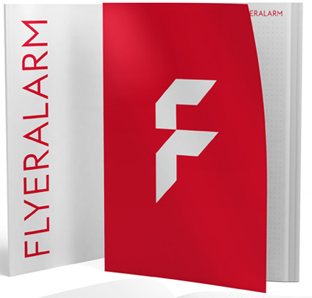
Schreibblock mit Umschlag (250g/m² Bilderdruck), https://www.flyeralarm.com/
 | Papier | Blatt | Auflage | Preis (brutto)
A4 | 90 g/m² | 104 | 100 | 472,60
 | 90 g/m² | 104 | 200 | 705,85
 | 90 g/m² | 204 | 100 | 614,41
 | 90 g/m² | 204 | 200 | 971,73
 | + Perforation |  |  | + X
 | + Perforation Lochung 2-fach |  |  | + X
 | + Perforation Lochung 4-fach |  |  | + X

Slide 5
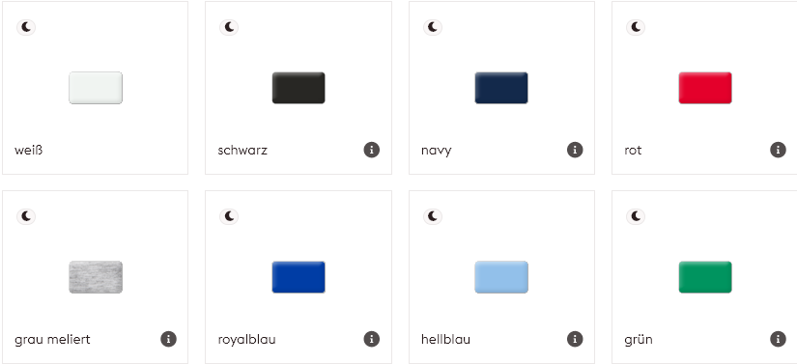
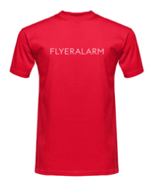
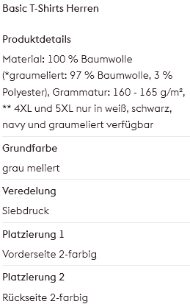
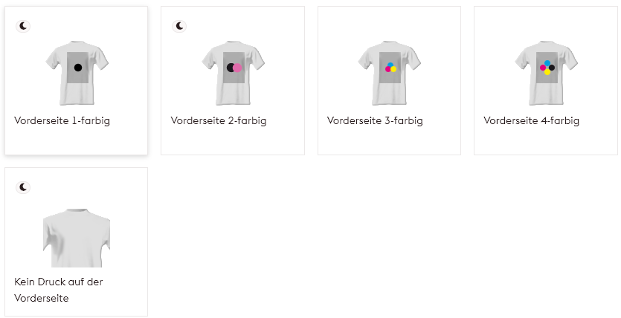
Basic T-Shirts Herren, 100 % Baumwolle*, ca. 165 g/m² Siebdruck; https://www.flyeralarm.com/
Stk. | Preis (brutto) | Preis/Stk.
50 | 358,77 | 7,18
100 | 530,35 | 5,30
300 | 1233,16 | 4,11

Slide 6
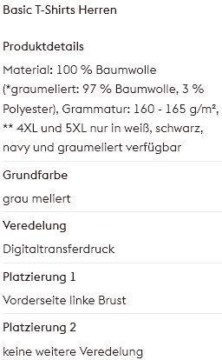
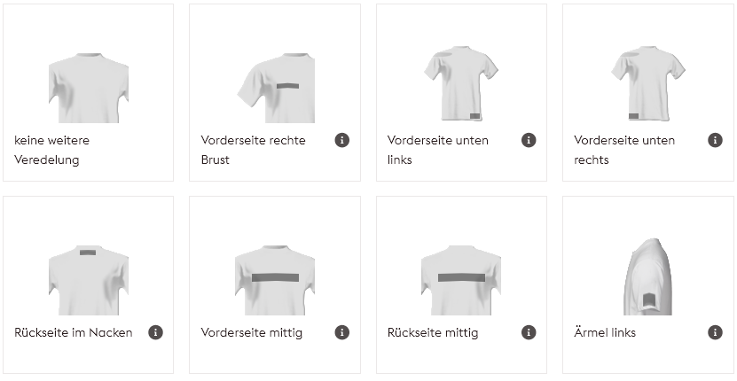
Basic T-Shirts Herren, 100 % Baumwolle*, ca. 165 g/m² Digitaltransferdruck; https://www.flyeralarm.com/
Stk. | Preis (brutto) | Preis/Stk.
25 | 192,60 | 7,70
50 | 342,21 | 6,84
100 | 648,48 | 6,49

Slide 7
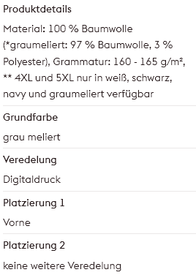
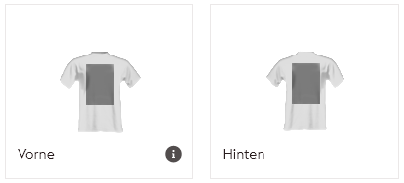
Basic T-Shirts Herren, 100 % Baumwolle*, ca. 165 g/m² Digitaldruck; https://www.flyeralarm.com/
Stk. | Preis (brutto) | Preis/Stk.
25 | 211,52 | 8,46
50 | 423,05 | 8,46
100 | 824,11 | 8,24

Slide 8
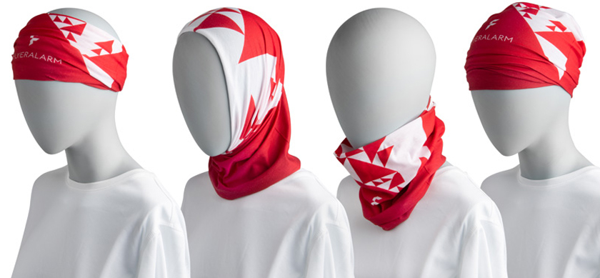
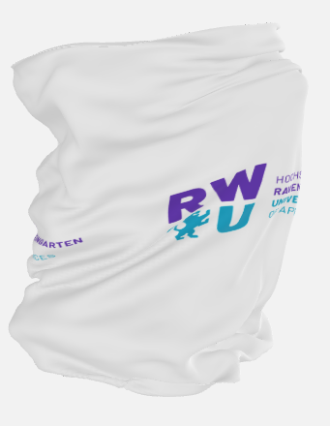
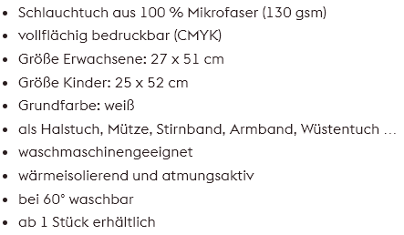
Multifunktionstücher https://www.flyeralarm.com/
Stk. | Preis (brutto) | Preis/Stk.
25 | 230,90 | 9,24
50 | 357,82 | 7,16
100 | 516,00 | 5,16
500 | 1542,5 | 3,10

Slide 9
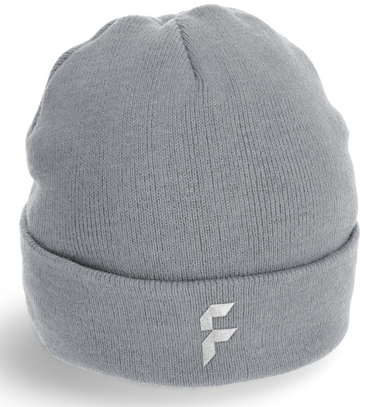
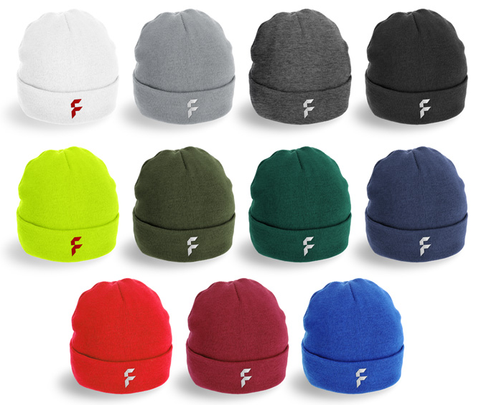
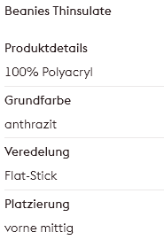
Beanies Thinsulate https://www.flyeralarm.com/
Stk. | Preis (brutto) | Preis/Stk.
25 | 224,49 | 8,98
50 | 413,89 | 8,28
100 | 797,09 | 7,97

Slide 10
Std. | Kapa | Start
SO | 54 | SoSe / WiSe
GÖ | 33 | WiSe
AP | 30 | WiSe
Pf | 25 ? | WiSe
AGM | 22 | SoSe
STM | 25 | SoSe
MSG | 20 | WiSe

